Slide 2
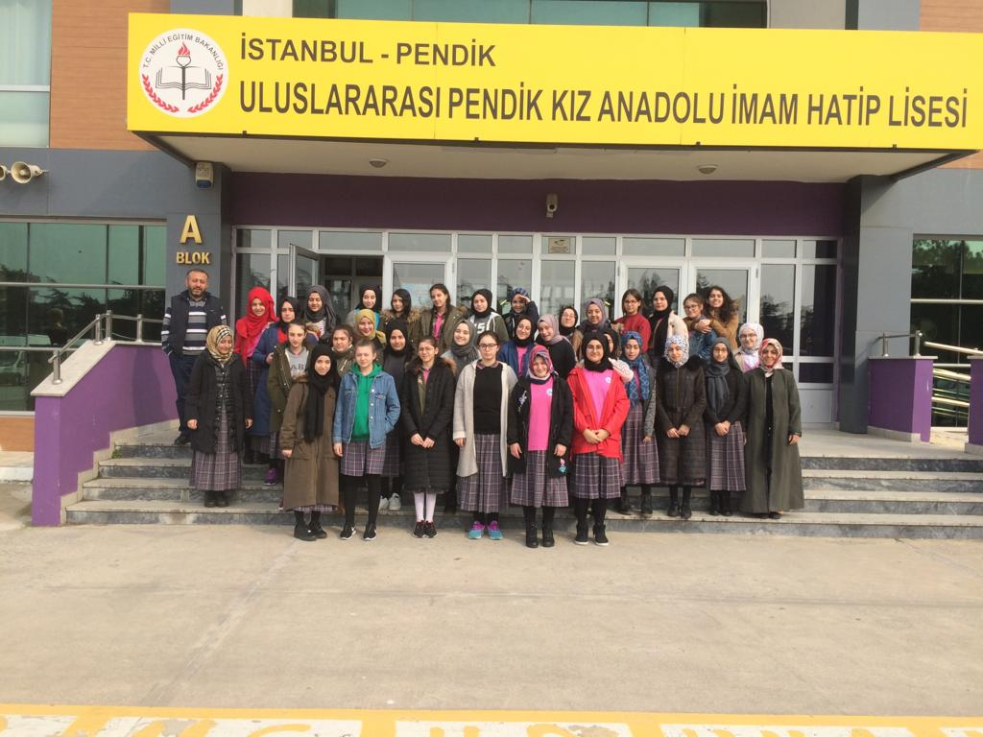
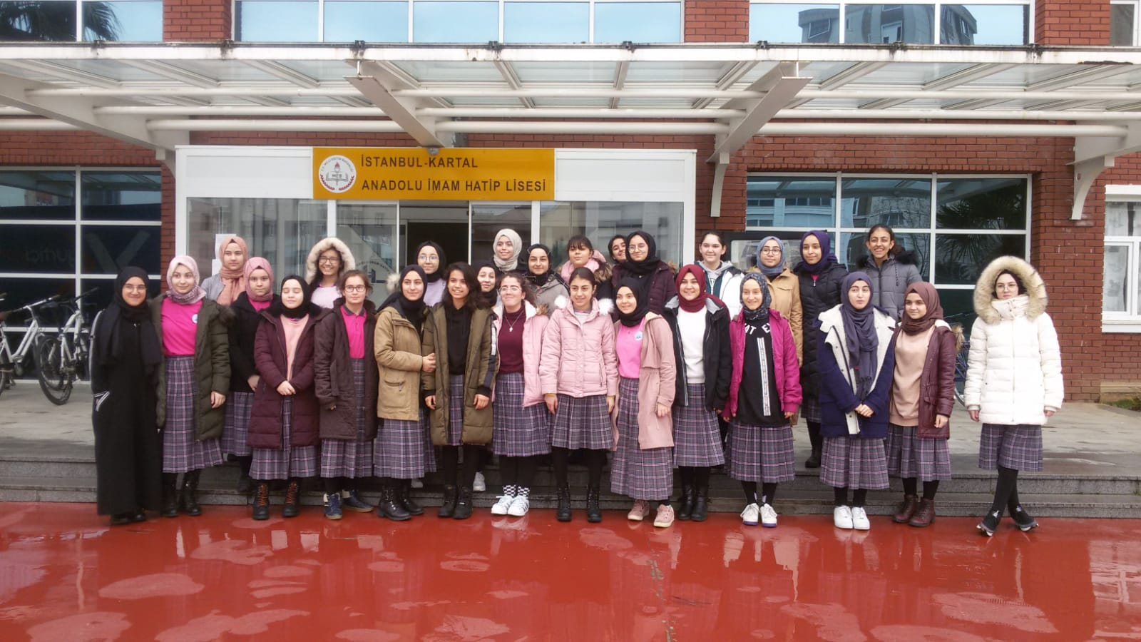
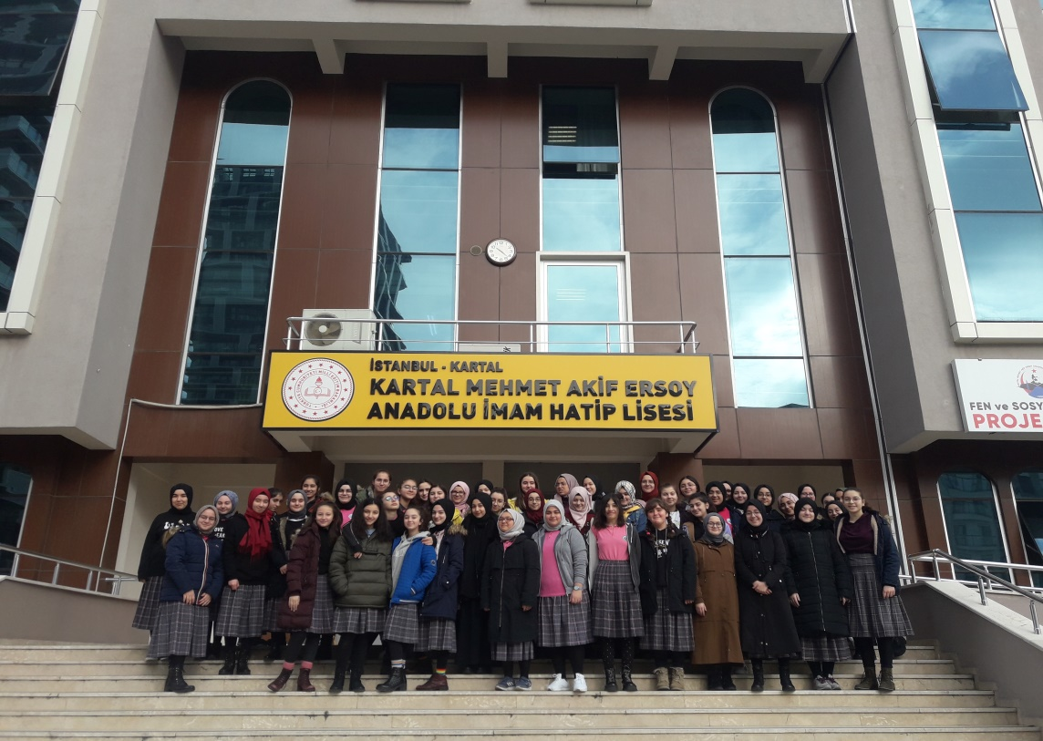
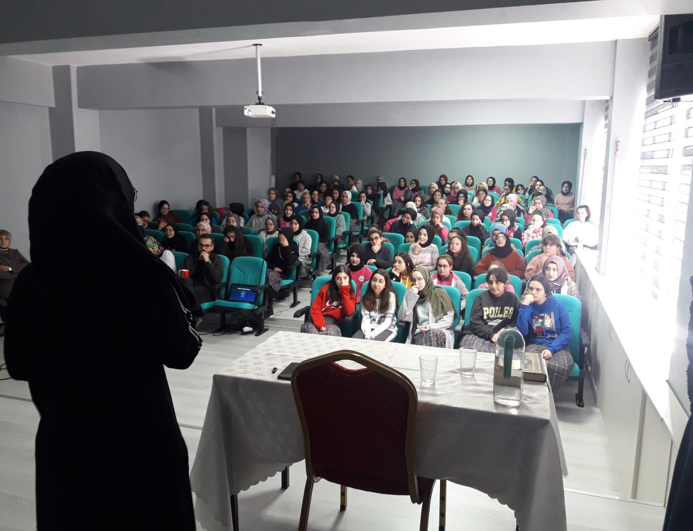
LİSE TANITIM GEZİLERİMİZ

Slide 3
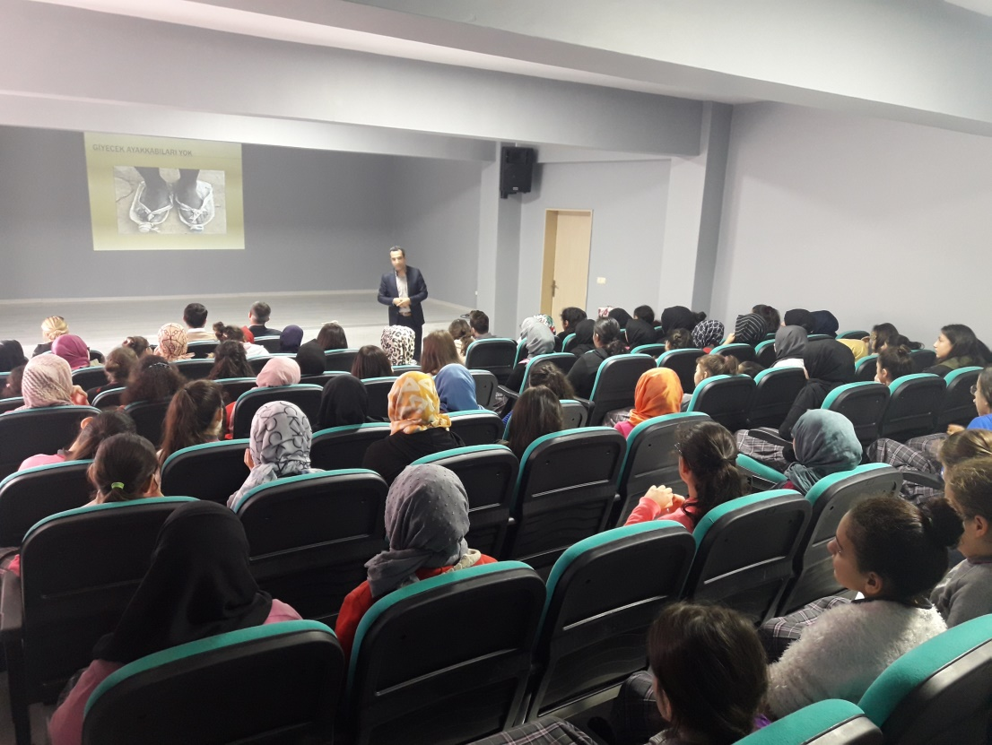
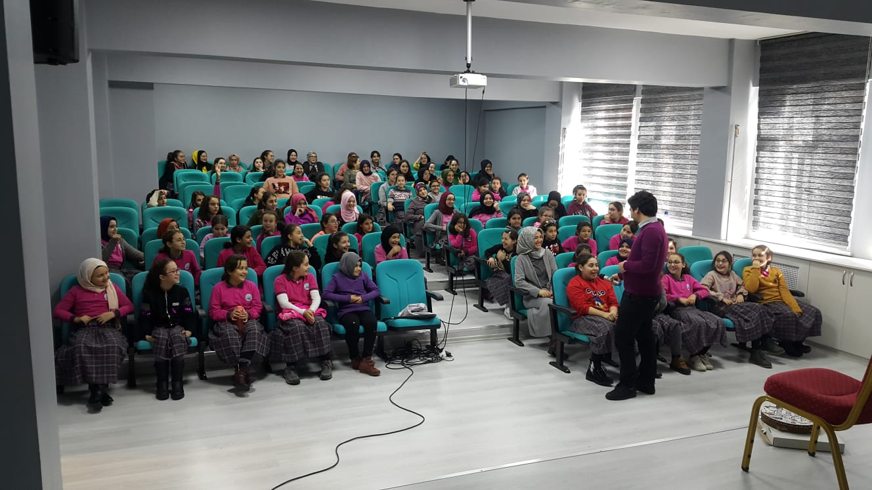
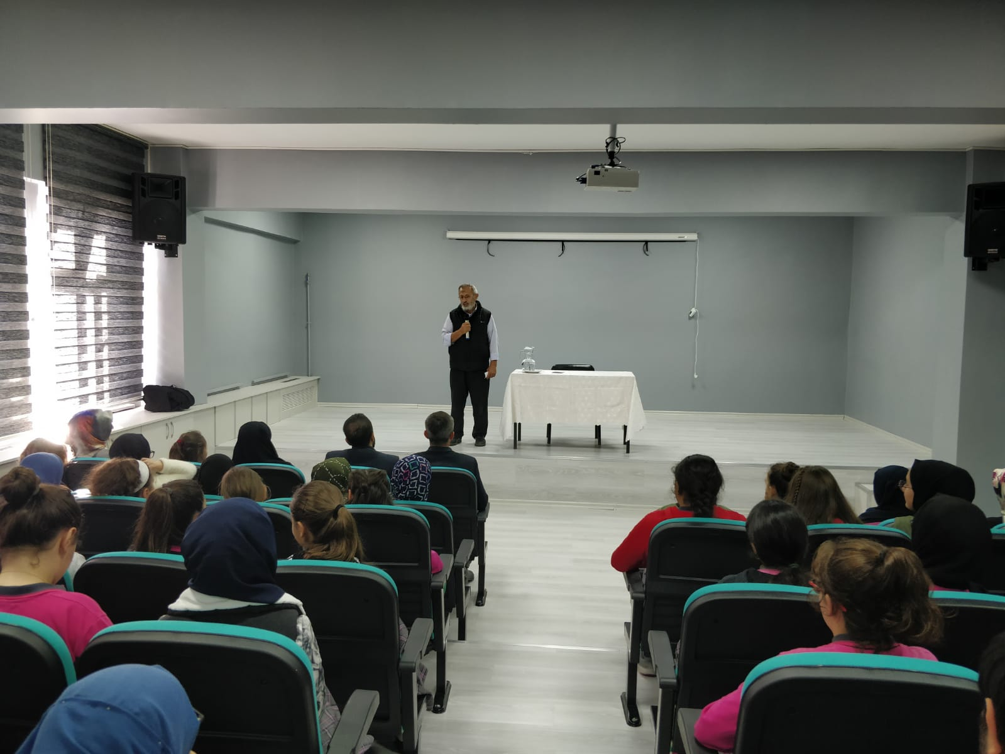
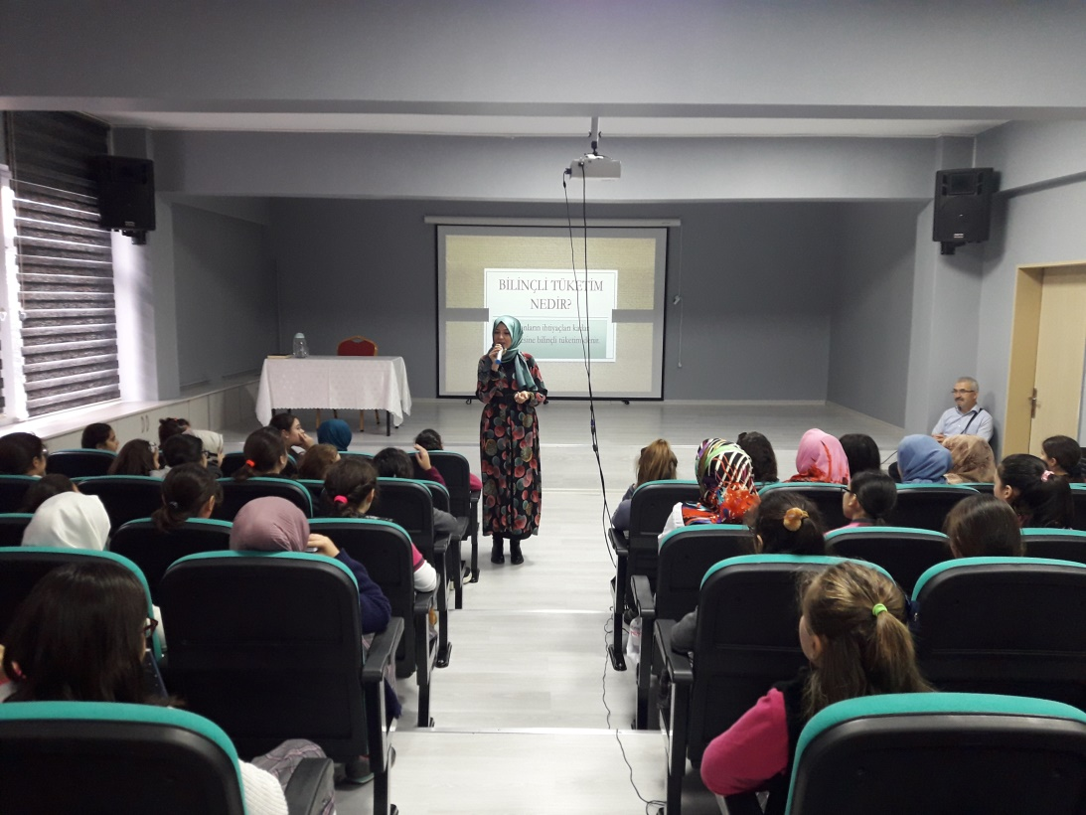
SEMİNERLER

Slide 4
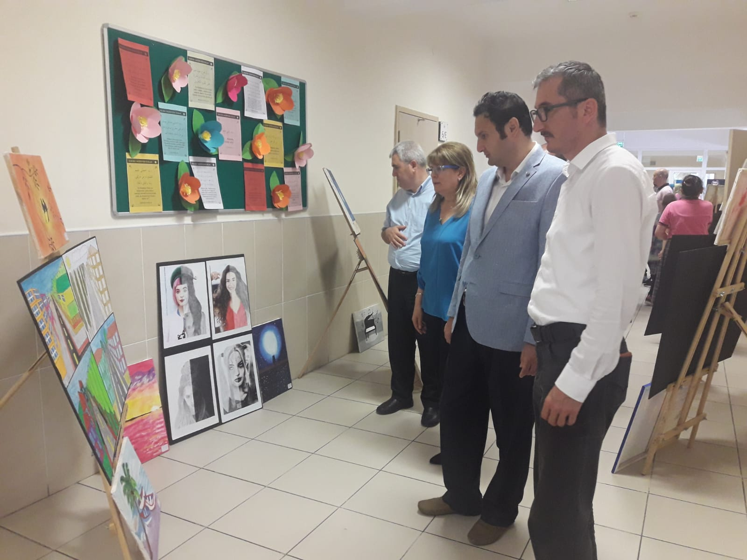
RESİM SERGİMİZ
SOSYAL ETKİNLİKLERİMİZ

Slide 5
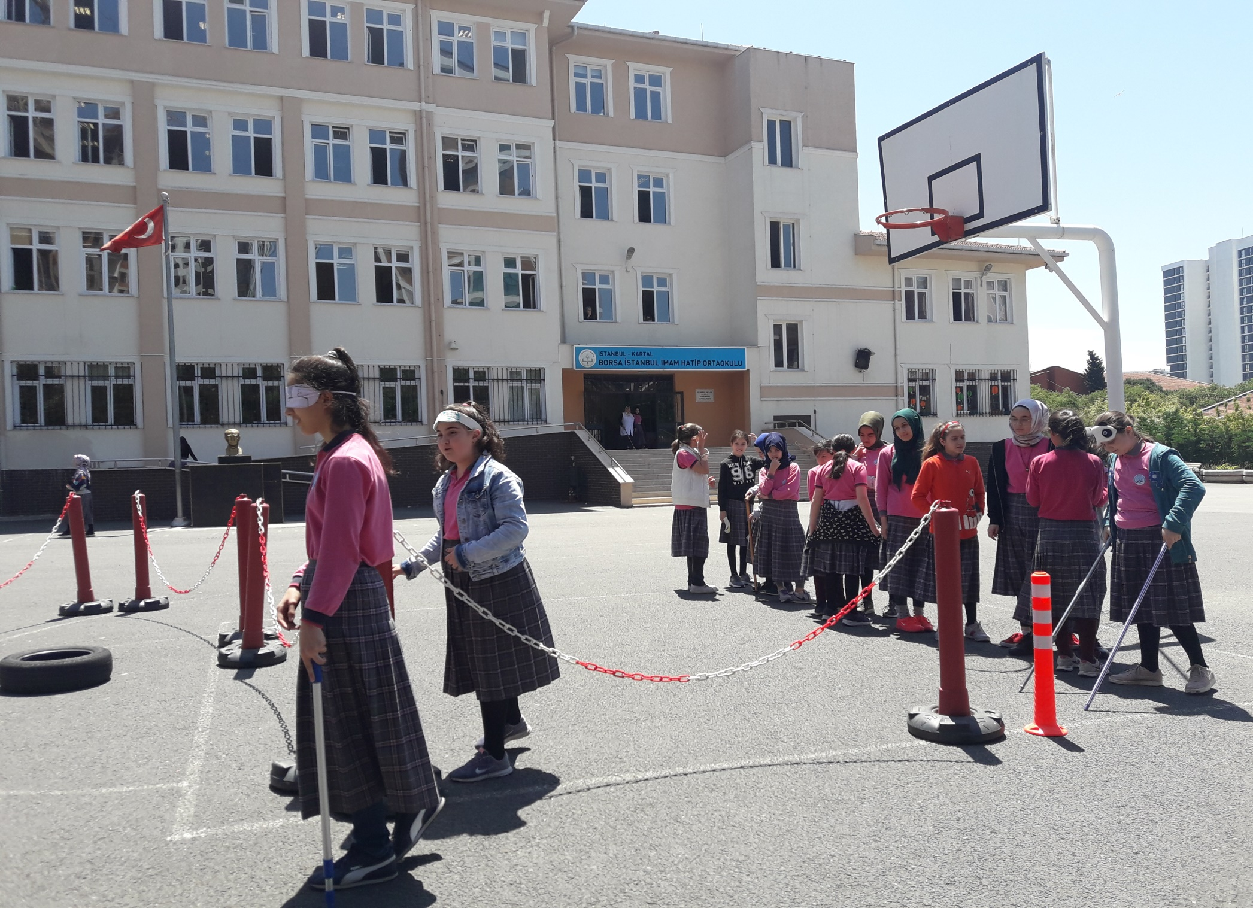
SOSYAL
ETKİNLİKLERİMİZ

Slide 6
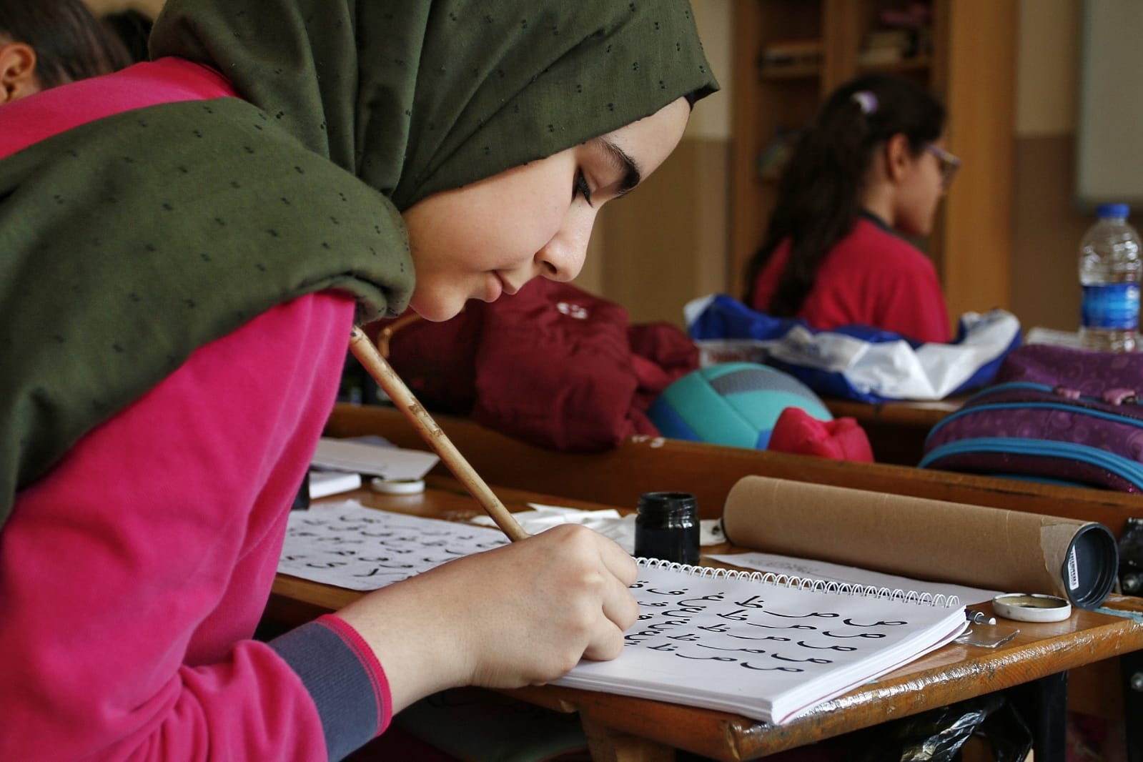
SOSYAL
ETKİNLİKLERİMİZ

Slide 7
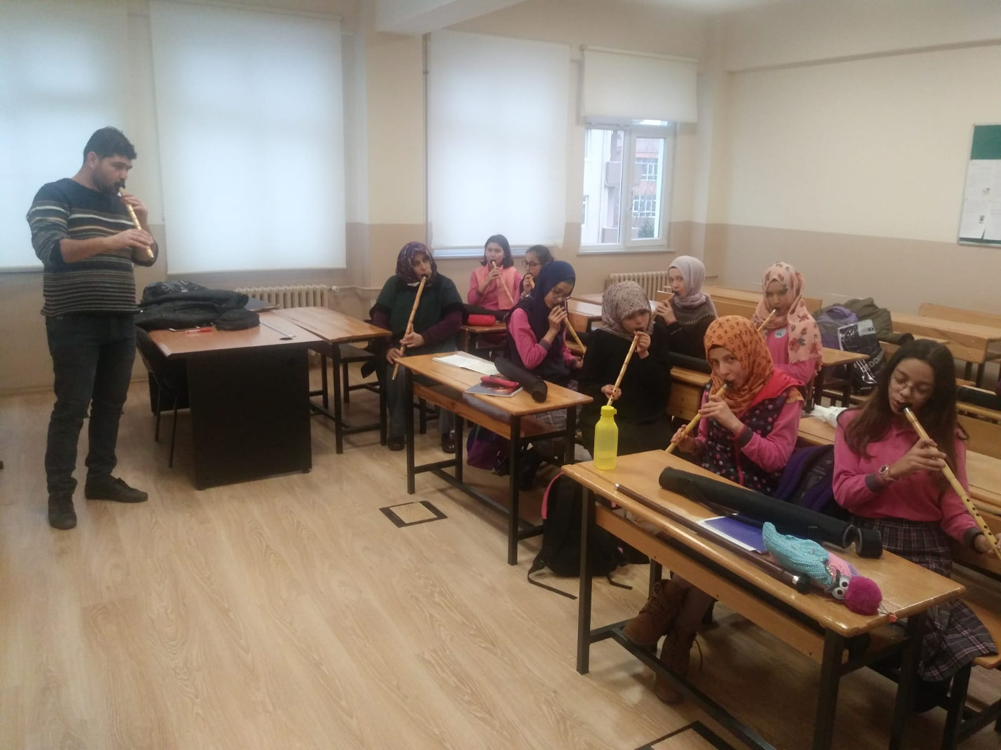
SOSYAL
ETKİNLİKLERİMİZ

Slide 8
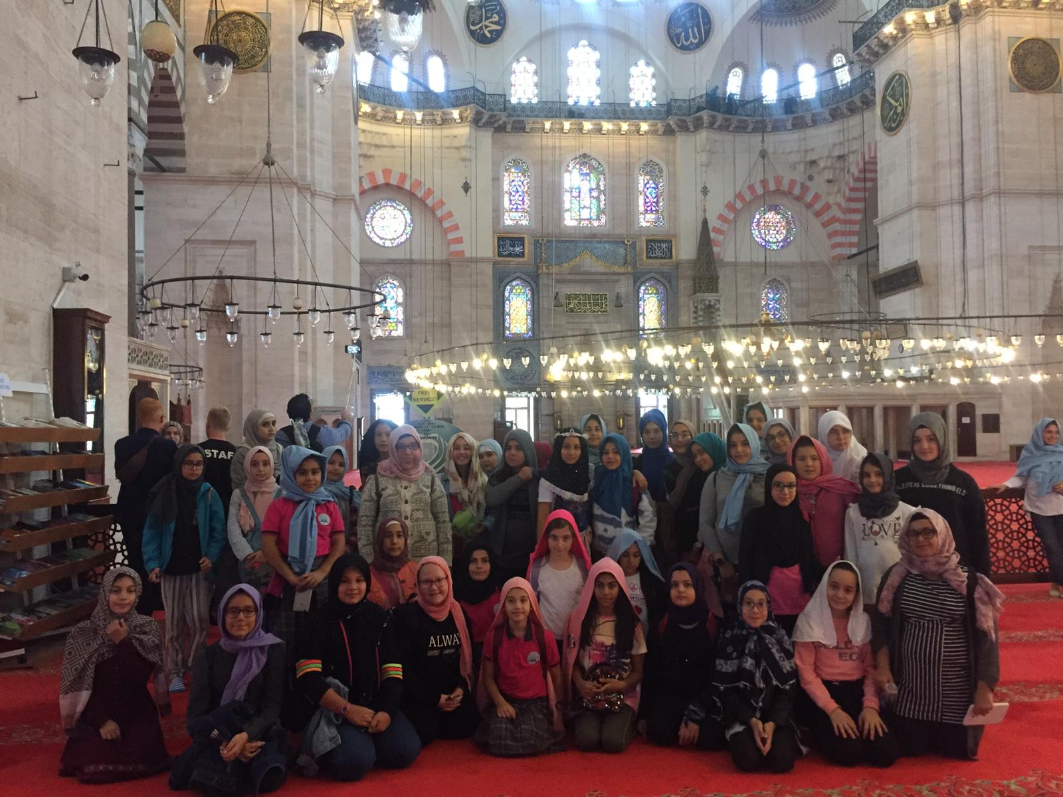
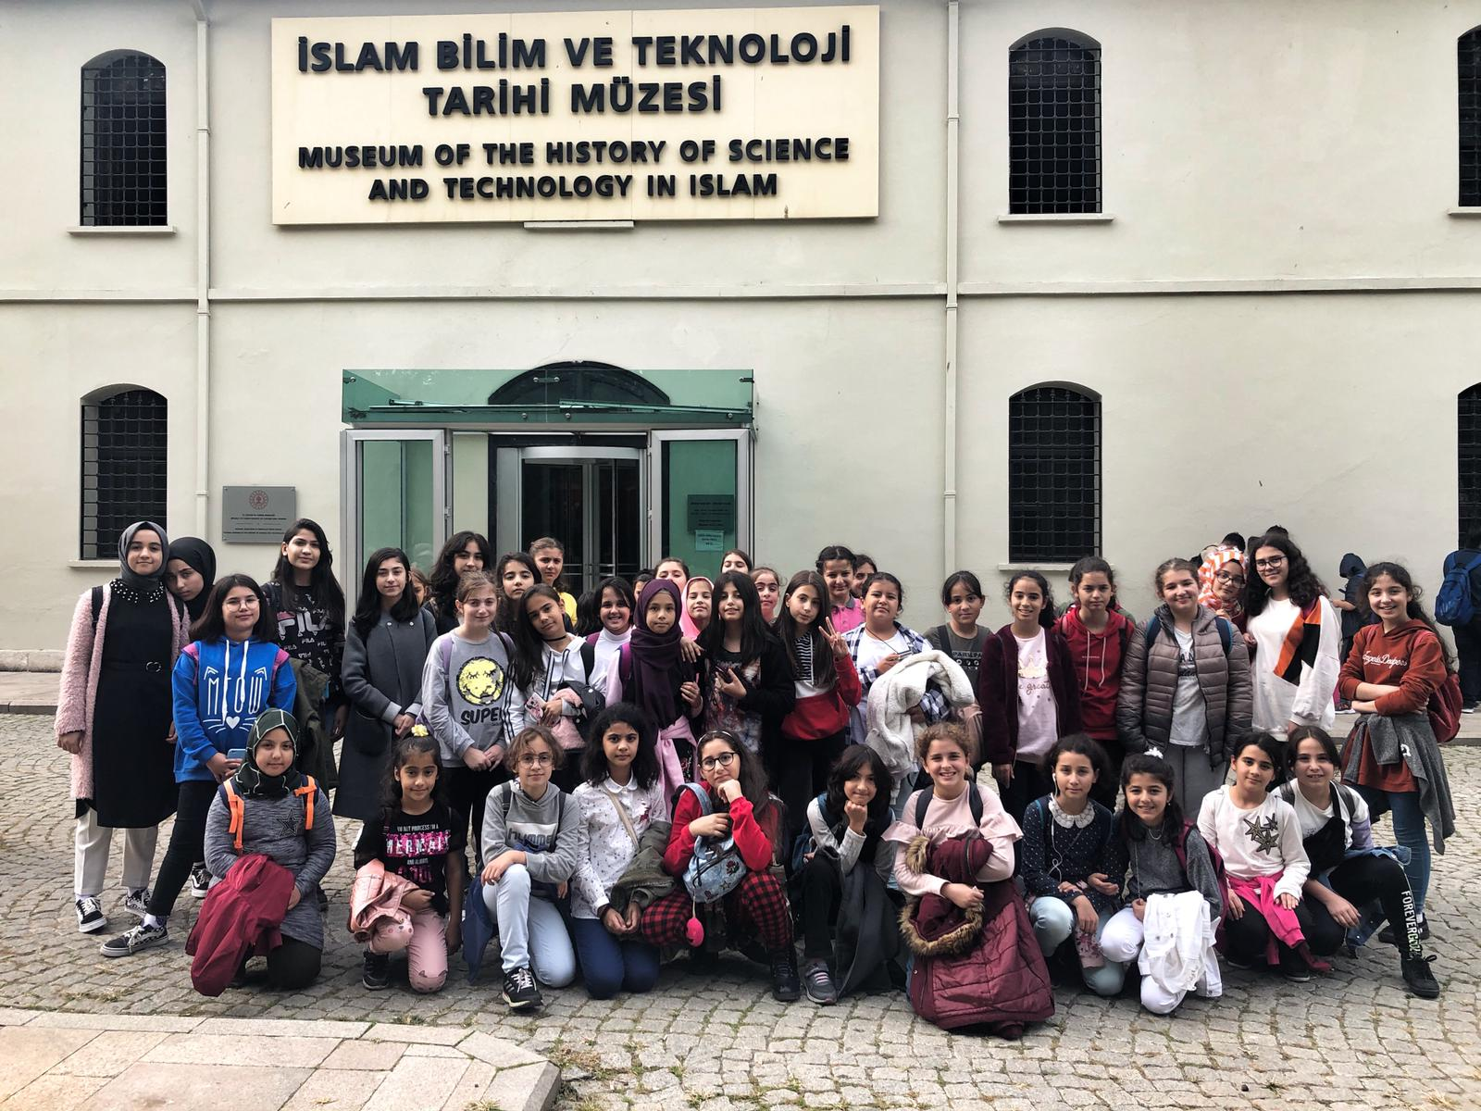
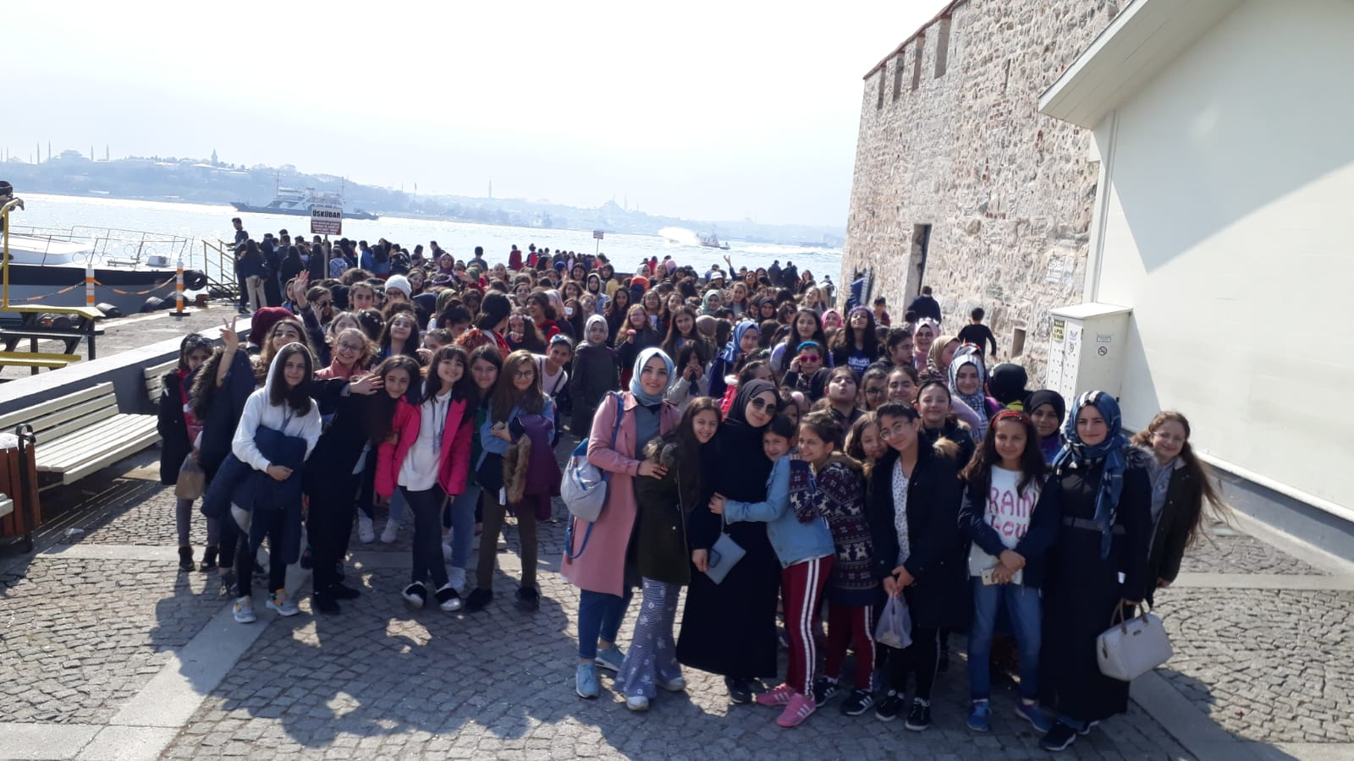
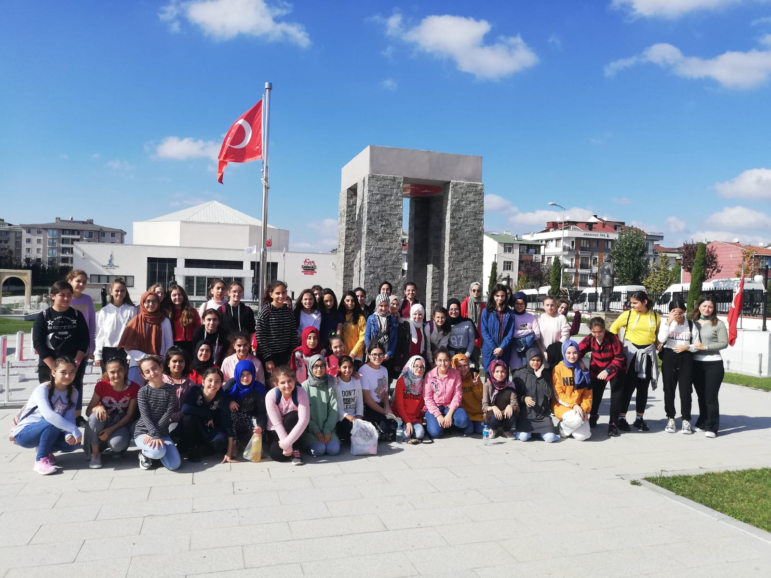
EYÜP SULTAN CAMİİ
İSLAM BİLİM MÜZESİ
GEZİLERİMİZ
KIZ KULESİ
ÇANAKKALE PANOROMA MÜZESİ

Slide 9
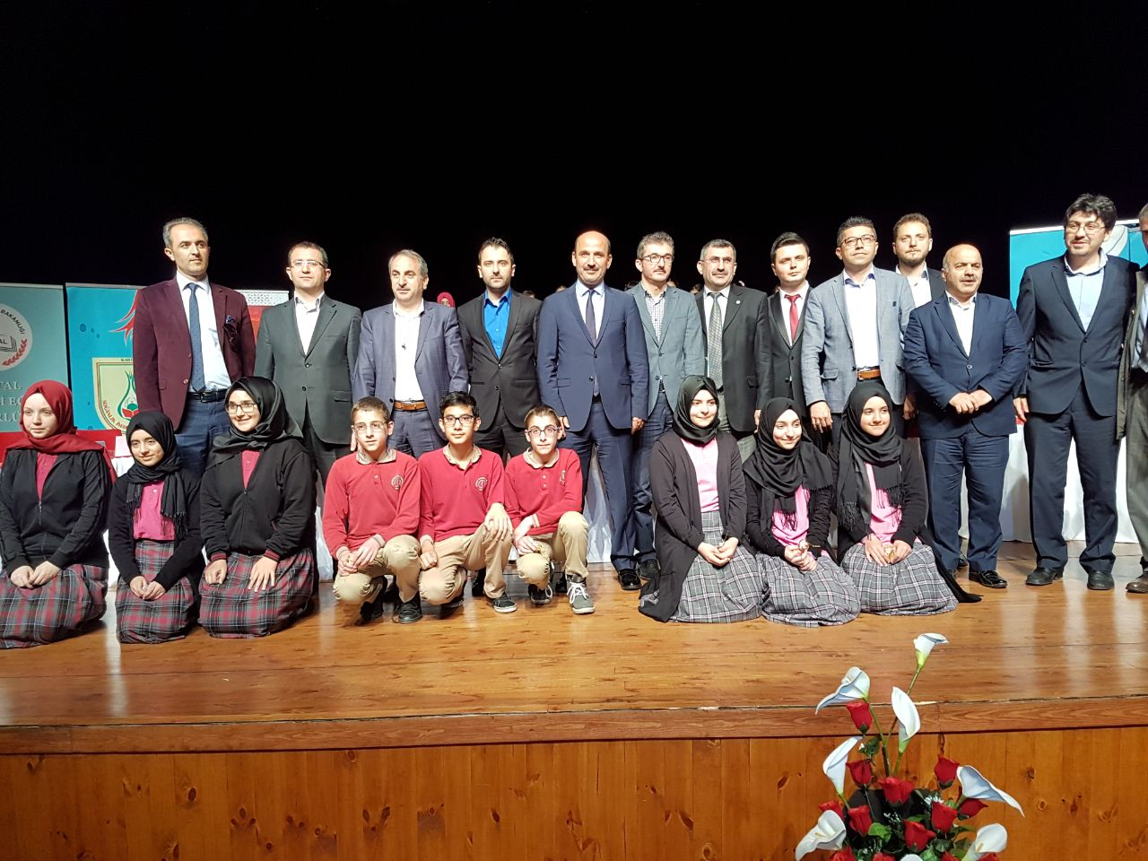
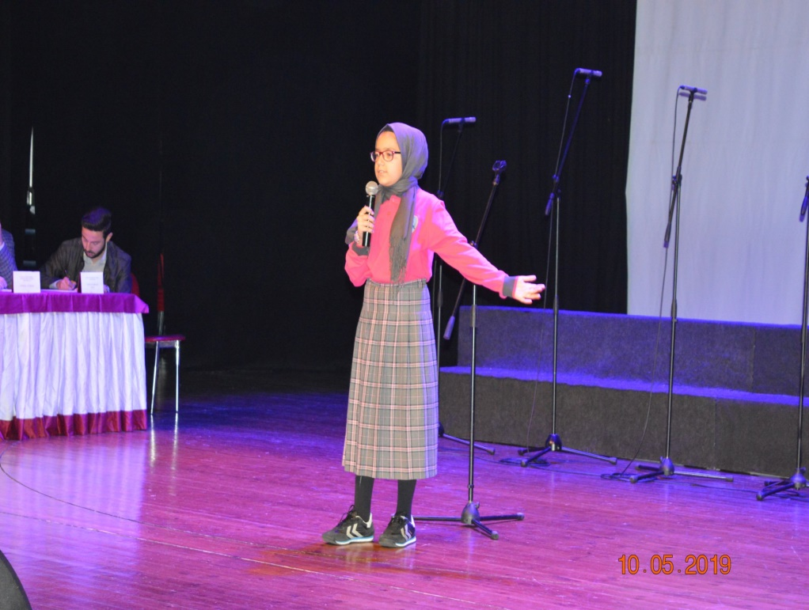
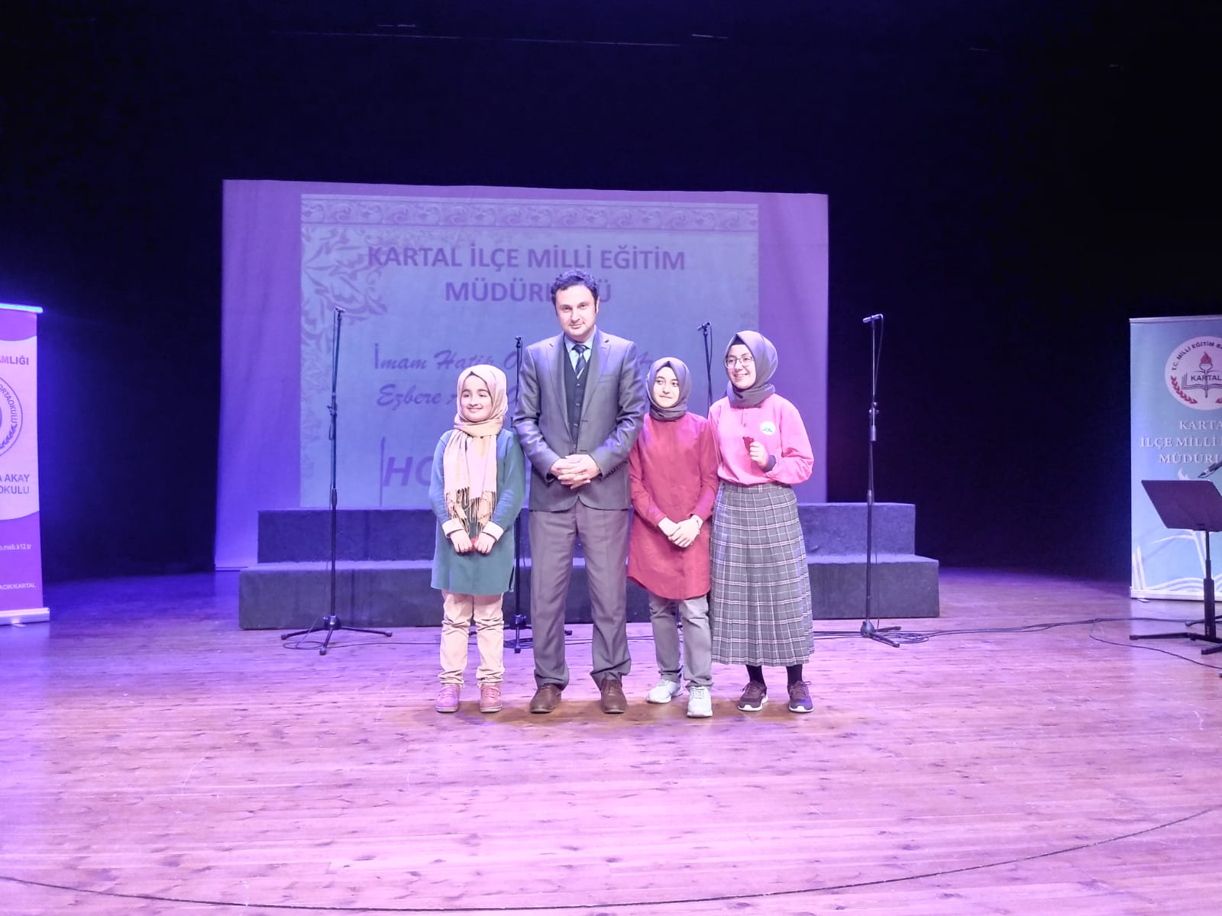
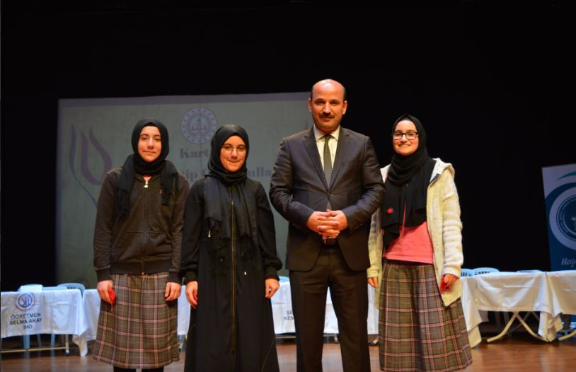
EZBERE HADİS OKUMA
SİYER-İ NEBİ YARIŞMASI
YARIŞMALAR
EZBERE AYET OKUMA
İLMİHAL BİLGİ YARIŞMASI

